Slide 1
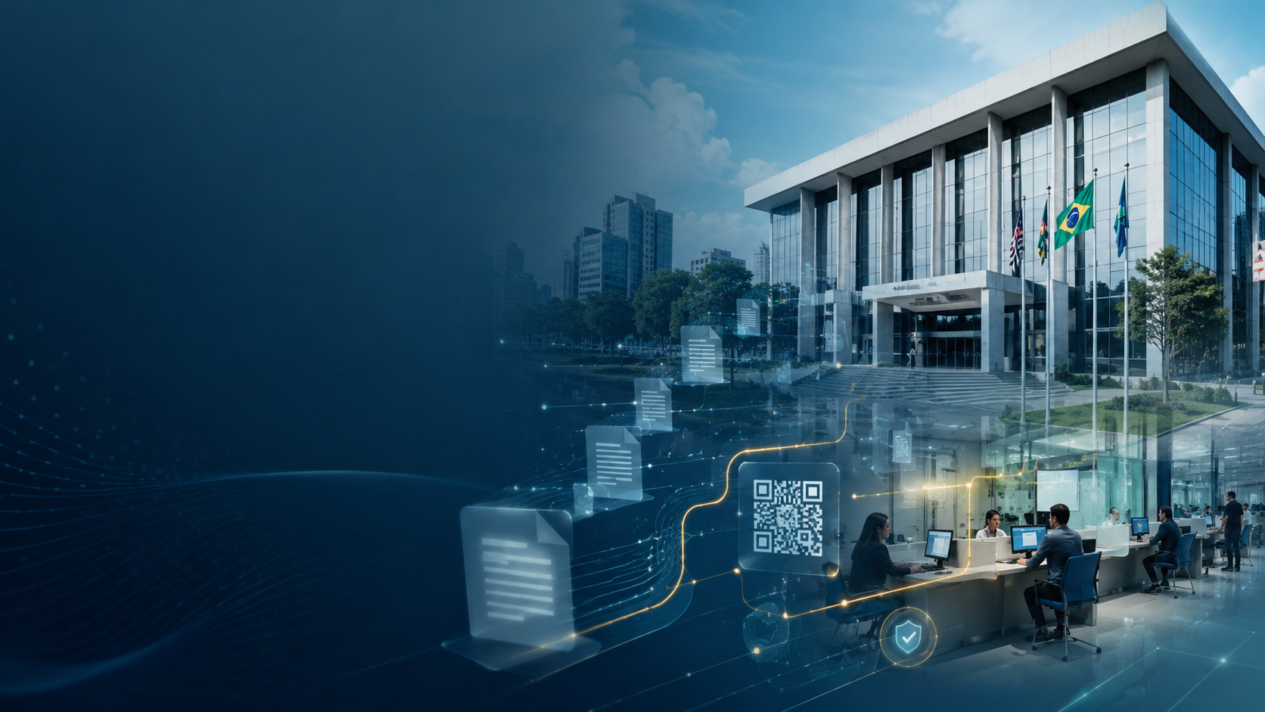

ALÉM DO PAPEL
Fluxo digital inteligente para gestão, rastreabilidade e decisão pública
Bruno H. Piatto
Notes:
TEMPO: ~1min30.
Abertura. Olhe para a plateia em silencio por 2 segundos antes de falar.
Pergunte: "Qual e o maior problema de um processo administrativo?"
NAO responda. Deixe a pergunta no ar. (PAUSA longa de ~4 segundos.)
Talvez alguem responda 'o papel'. Sorria e diga: 'Guardem essa resposta.'
Avance sem dar a resposta.

Slide 2

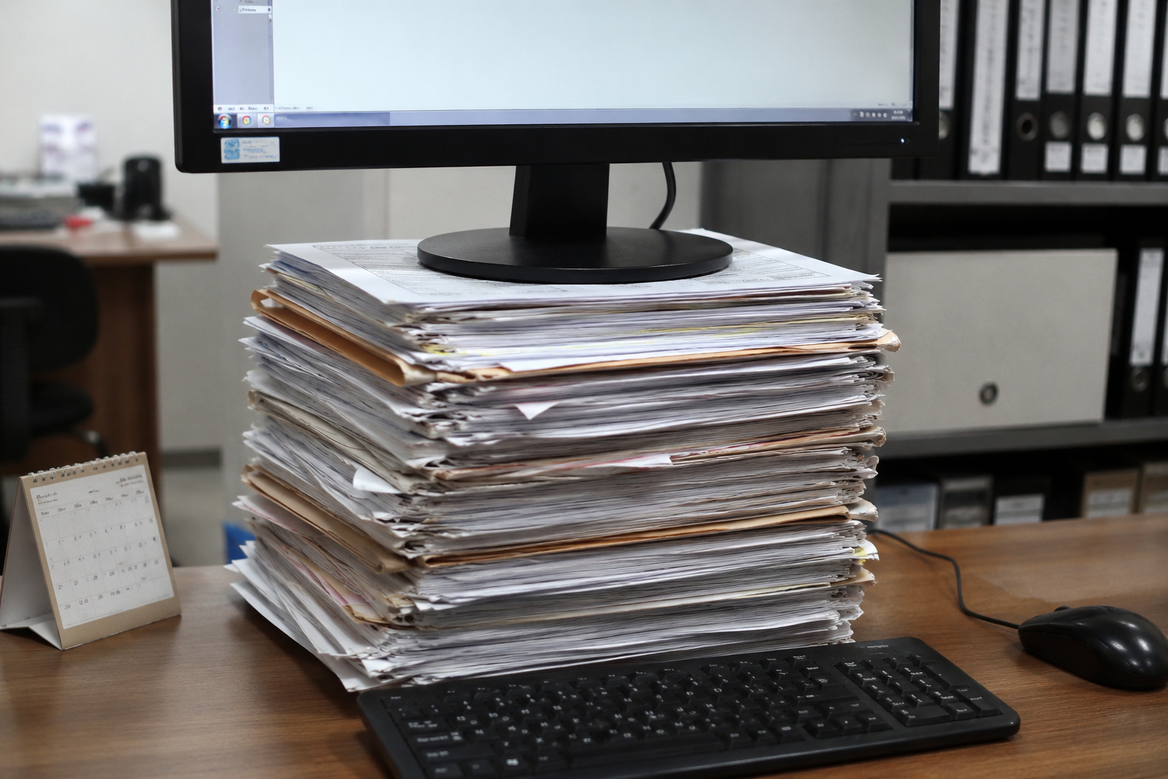
ONDE ESTÁ O PROCESSO?
Notes:
TEMPO: ~1min.
Fale devagar: "Toda prefeitura ja viveu isso. Alguem cobra um processo... e comeca a procura."
PAUSA. Deixe a pergunta ecoar (~3 segundos de silencio).
Nao explique ainda. A tensao trabalha a seu favor.

Slide 3

A RESPOSTA HONESTA?
NINGUÉM SABE
Quem está com ele?
Há quantos dias?
Qual o prazo?
Quem precisa responder?
Notes:
TEMPO: ~1min30.
Esta e a slide da DOR. Leia cada pergunta com uma pequena pausa entre elas.
"Quem esta com ele?" ... "Ha quantos dias?" ... "Qual o prazo?" ... "Quem precisa responder?"
Encerre com: "E a resposta honesta, quase sempre, e: ninguem sabe."
PAUSA.

Slide 4
O VERDADEIRO PROBLEMA
Fluxo invisível
Atraso
Retrabalho
Cobrança
Risco
Notes:
TEMPO: ~1min30.
Construa a cadeia de cima para baixo, um degrau por vez.
"Comeca com um fluxo invisivel. Que vira atraso. Que vira retrabalho. Que vira cobranca. E termina em RISCO."
Aponte para 'Risco' e diga: "E aqui que mora o medo de todo gestor publico."
Mensagem-chave: o problema nao e o papel. E nao enxergar o caminho.

Slide 5
O papel nunca foi o problema.
A falta de rastreabilidade sempre foi.
Notes:
TEMPO: ~1min. SLIDE DE IMPACTO.
Esta e a frase que amarra tudo. Diga devagar, com conviccao.
"O papel nunca foi o problema..." PAUSA. "...a falta de rastreabilidade sempre foi."
Fique em silencio. Deixe a frase respirar (~4 segundos). Nao apresse o proximo slide.

Slide 6

QUANDO O TRIBUNAL DE CONTAS E CONTROLADORIA BATE À PORTA
Quem fez
Quando fez
Por que fez
Onde está registrado
EVIDÊNCIA
Notes:
TEMPO: ~1min30.
Conecte com o Tribunal de Contas: "Quando o controle bate a porta, ele nao pergunta se voce trabalhou. Ele pergunta se voce consegue PROVAR."
Leia os quatro itens. Aponte para a palavra EVIDENCIA.
"Tudo se resume a uma palavra: evidencia. Sem trilha, nao ha evidencia."

Slide 7
TODA DECISÃO DEIXA UMA TRILHA
1
2
3
4
5
Entrada
Análise
Parecer
Aprovação
Arquivo
Cada etapa registrada. Cada movimento auditável. Isto é uma trilha de auditoria.
Notes:
TEMPO: ~1min30.
Caminhe pela linha com a mao, da esquerda para a direita.
"Entrada, analise, parecer, aprovacao, arquivo. Toda decisao percorre um caminho."
"Se cada passo fica registrado, voce nao tem um amontoado de papeis. Voce tem uma TRILHA DE AUDITORIA."
Conceito-chave a fixar: trilha de auditoria.

Slide 8


GESTÃO POR EVIDÊNCIAS
ANTES
DEPOIS
“Acho que está parado.”
“Está parado há 17 dias.”
“Acho que respondemos.”
“Respondemos em 4 dias.”
Notes:
TEMPO: ~1min30.
Contraste o tom de voz: hesitante no 'ANTES', firme e seguro no 'DEPOIS'.
"A diferenca entre dirigir uma prefeitura no 'acho' e dirigir no 'sei' e exatamente esta."
"Gestao por evidencias e parar de adivinhar."

Slide 9




MAS SURGIU UM NOVO DESAFIO
ESTE É APENAS UM PROCESSO.
500
20
15
40
páginas
anexos
pareceres
movimentações
QUEM CONSEGUE ENCONTRAR A INFORMAÇÃO CERTA EM 5 MINUTOS?
Notes:
TEMPO: ~1min30.
Deixe os numeros aparecerem e respire. "Este e UM processo. Um so."
Faca a pergunta encarando a plateia: "Quem, nesta sala, consegue ler tudo isso, com prazo, sem errar?"
PAUSA. Isto prepara a entrada da IA. Nao se apresse.

Slide 10
TUDO QUE VIMOS ATÉ AQUI…
Notes:
TEMPO: ~1min.
Fale devagar: "Toda prefeitura ja viveu isso. Alguem cobra um processo... e comeca a procura."
PAUSA. Deixe a pergunta ecoar (~3 segundos de silencio).
Nao explique ainda. A tensao trabalha a seu favor.

Slide 11



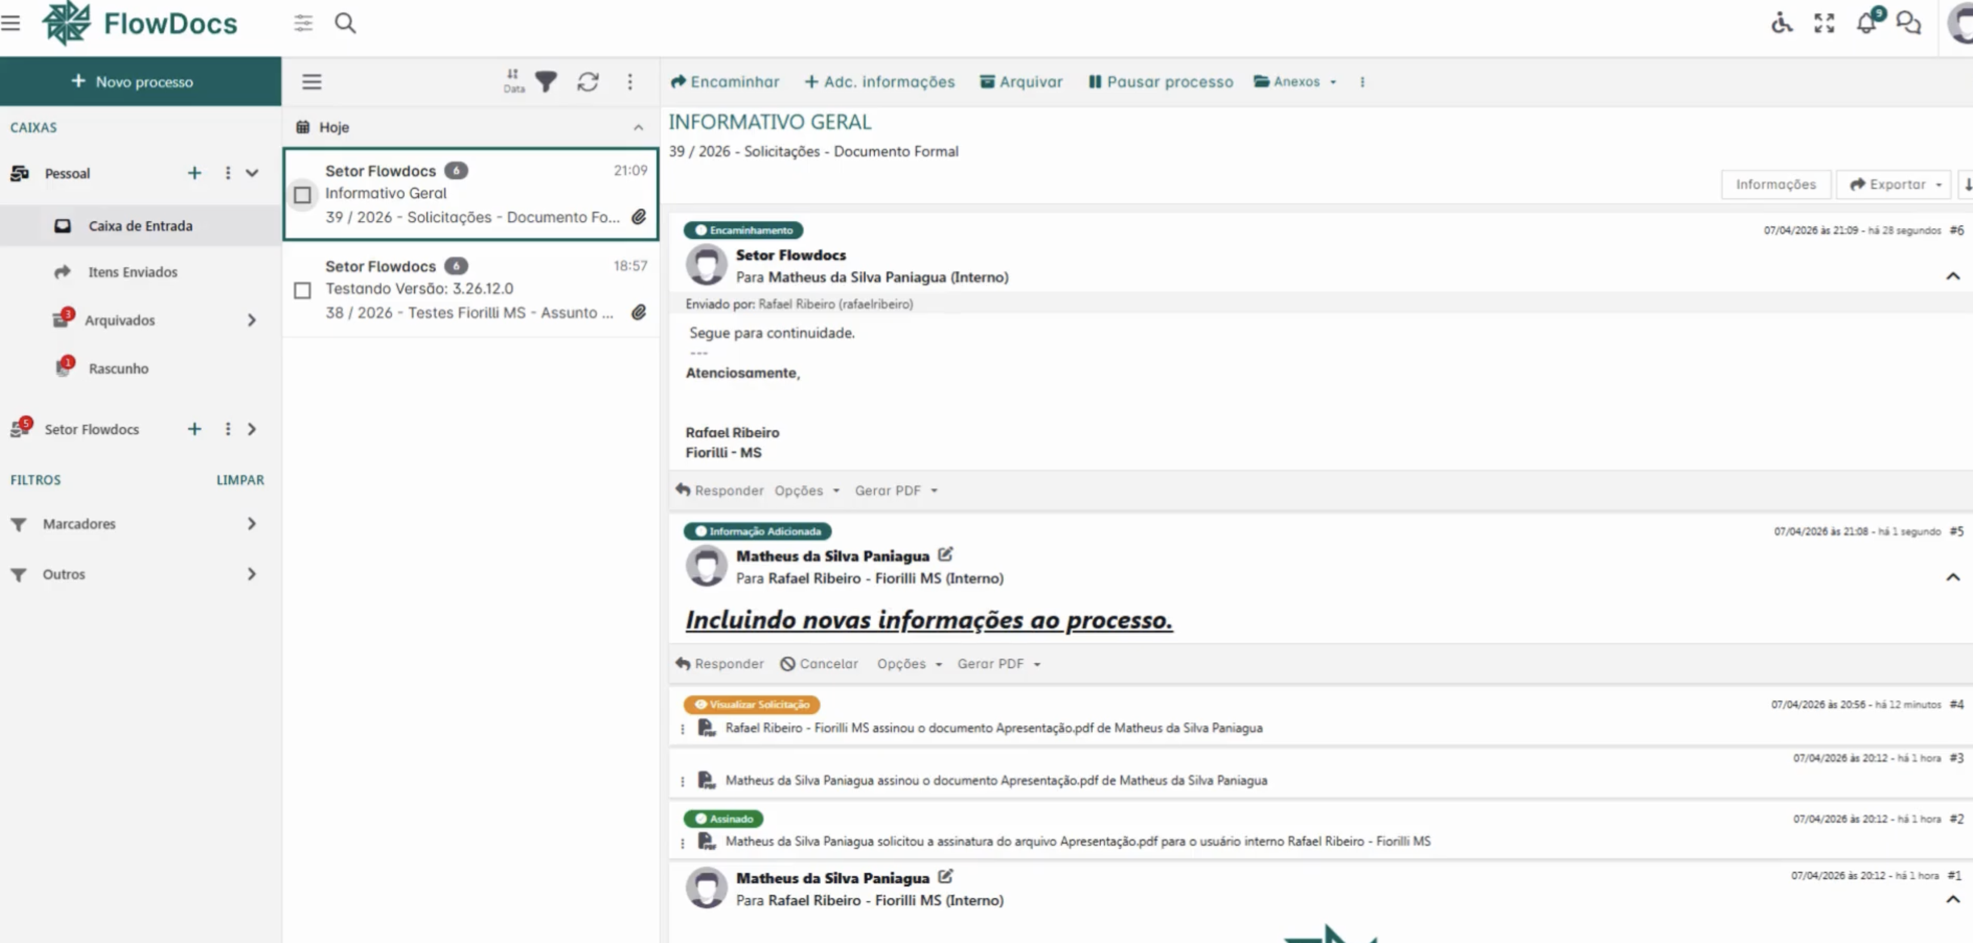
FLOWDOCS
Processo · 2024.0481
Trilha do processo
Fluxo
Rastreabilidade
Governança
Prazo
4 dias
Inteligência Artificial
Responsável
Secretaria de Obras
Síntese IA
pronta
Notes:
TEMPO: ~1min30. PRIMEIRA vez que o produto aparece.
Importante: tom calmo, NAO comercial. "Tudo o que discutimos ate aqui — fluxo, rastreabilidade, governanca, inteligencia — tem um nome: FlowDocs."
Nao faca demonstracao de funcionalidades. O sistema e a CONSEQUENCIA do problema, nao o foco.
Aponte para a trilha na tela: 'isto que voce queria ver la no inicio: onde esta o processo.'

Slide 12

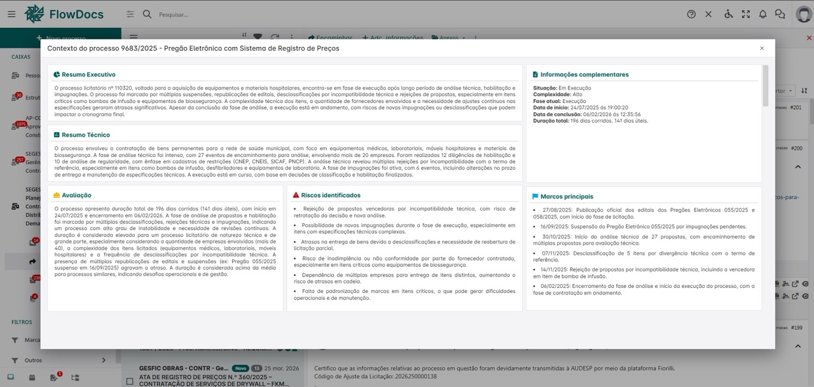
INTELIGÊNCIA ARTIFICIAL
Lê o processo
Resume
Identifica decisões
Mostra riscos
Gera síntese
Menos tempo procurando. Mais tempo decidindo.
Notes:
TEMPO: ~1min30.
Tom mais leve e otimista. CUIDADO: nao prometa que a IA decide. Ela APOIA a decisao.
"A inteligencia artificial nao substitui o gestor. Ela devolve ao gestor o tempo que o papel roubava."
Encerre na frase: 'Menos tempo procurando, mais tempo decidindo.'

Slide 13
O documento tem valor.
Mas é o fluxo que gera resultado.
Primeiro digitalizamos documentos.
Depois rastreamos processos.
Agora começamos a compreender informações.
Notes:
TEMPO: ~1min30. FECHAMENTO INSPIRADOR.
Volte ao inicio: "La no comeco eu perguntei qual e o maior problema de um processo. Nao era o papel."
Diga a frase central com calma: 'O documento tem valor, mas e o fluxo que gera resultado.'
Termine com a progressao (digitalizar > rastrear > compreender) subindo o tom na ultima linha.
PAUSA final. Agradeca. Nao acrescente nada depois — deixe a ultima frase no ar.

